Slide 1
ПРОЦЕССУАЛЬНОЕ ПРАВО Гражданское процессуальное право административный процесс
Урок в 11 классе
Предмет: обществознание

Slide 2
О чём будем говорить?

Slide 3
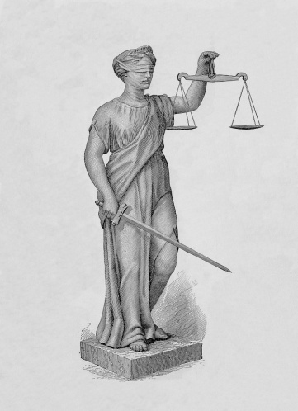
ПЕРЕД НАМИ,,,

Slide 4
Что произошло?

Slide 5
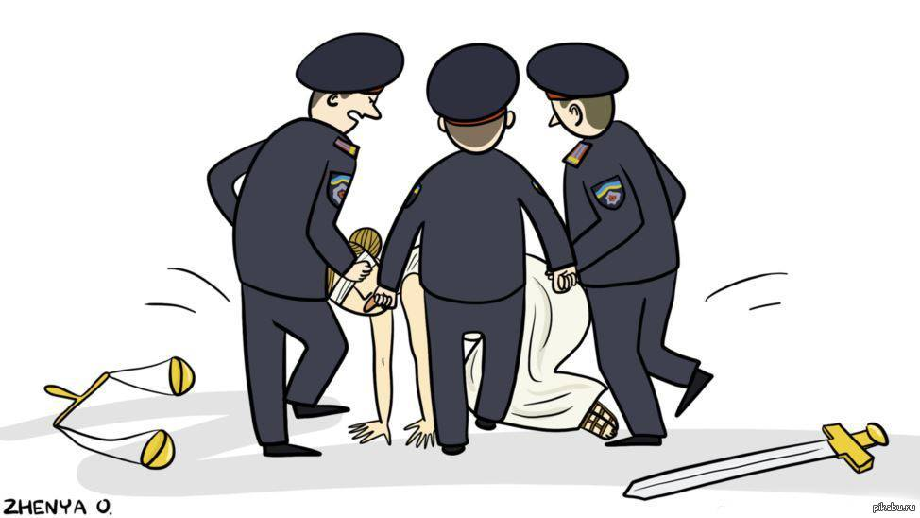
Перед нами …

Slide 6
Составим план работы на уроке
1. Что такое процессуальное право?
а) особенности процессуального права
б) цели и задачи процессуального права
2. Что такое гражданское процессуальное право?
а) особенности гражданского судопроизводства
3. Что такое административный процесс?
а) особенности административного процесса
4. Закрепление изученного материала
5. Рефлексия
6. Домашнее задание

Slide 7
Актуализируем наши знания

Slide 8
ВСПОМНИМ …
Судебная власть
Вид государственной власти, связанный с осуществлением правосудия
Правосудие
Деятельность суда по вынесению правового суждения о законе и правах сторон
Суды
Конституционный суд РФ
Верховный суд РФ
Суды областные, районные
Мировой суд

Slide 9
ВСПОМНИМ…
Судебная система
Совокупность всех судов государства, осуществляющих судебную власть
Система правоохранительных органов
Прокуратура, органы дознания, адвокатура,
Органы: частные детективные,
частные охранные,
нотариат
Судопроизводства
Конституционное, гражданское,
уголовное, арбитражное,
административное

Slide 10
Откроем для себя новое : - что такое процессуальное право? - какие цели и задачи оно решает? - какие меры процессуального принуждения применяются ?

Slide 11
ЗаПОМНИМ…
Процессуальное право
регламентирует порядок реализации и защиты материального права
Процессуальное право
Рассматривает и решает дела
Процессуальное право
Это упорядоченная последовательность действий

Slide 12
заПОМНИМ…
Процессуальное право
Гражданское процессуальное право
Уголовно - процессуальное право
Административный процесс
Конституционное производство

Slide 13
заПОМНИМ…
Меры процессуального принуждения
-задержание с санкции прокурора
-в экстренных случаях без санкции прокурора
Подписка о невыезде
Залог
Домашний арест
Заключение под стражу по судебному решению

Slide 14
Подведем предварительный итог :

Slide 15
Откроем для себя новое : 1. что такое гражданское процессуальное право? 2. какие задачи оно призвано решать?

Slide 16
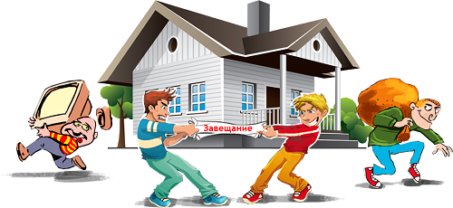
Гражданское процессуальное право

Slide 17
пользуясь учебником, интернетом Самостоятельно Найдите ответы на следующие вопросы:
1. Гражданский процесс
2. Принципы гражданского судопроизводства
3. Виды гражданско-правовых споров
4. Стадии гражданского процесса
5. Участники гражданского процесса
6. Судебные доказательства гражданского процесса
7. Процессуальные сроки гражданского процесса

Slide 18
Проверим, заПОМНИМ…
Гражданский процесс
Регулирует рассмотрение судом гражданских дел и принудительное исполнение судебных решений
Принципы
гражданского
судопроизводства
-право на обращение в суд любого лица
-равенство перед законом и судом всех граждан
-гласность судебного разбирательства
-состязательность и равноправие сторон
-обязательность судебных постановлений
-возможность обжалования постановления суда

Slide 19
Проверим, заПОМНИМ…
Виды гражданско-правовых споров
-имущественные
-жилищные
-семейные
-трудовые
-налоговые
-иные споры
Стадии гражданского процесса
-возбуждение гражданского дела
-подготовка дела к суду
-судебное разбирательство:
а) исследование обстоятельств дела
б) судебные прения
-вынесение судом решения
-кассационное обжалование
-надзорное производство-

Slide 20
Проверим, ЗаПОМНИМ…
Истец, ответчик, третьи лица, прокурор, органы государственной власти, суд, судебный пристав, органы исполнительной власти, свидетели, эксперты, представители общественности
Участники гражданского процесса
Издержки гражданского процесса
Оплата свидетелей, экспертов, розыска ответчика, осмотра на месте,расходы в связи с исполнением решения суда

Slide 21
Проверим, ЗаПОМНИМ…
-объяснения сторон и третьих лиц
-свидетельские показания
-письменные доказательства
-вещественные доказательства
-заключения экспертов
Судебные доказательства
гражданского процесса
Процессуальные сроки гражданского процесса
-подготовка дела к судебному разбирательству – 7 дней
-рассмотрение дела – не позже месяца со дня окончания подготовки дела к суду
-обжалование судебного решения в вышестоящий суд в течение 10 дней

Slide 22
Откроем для себя новое : - что такое административный процесс? - какие задачи он призван решать?

Slide 23
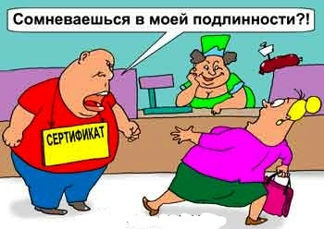
Административный процесс

Slide 24
ИСПОЛЬзуя учебник, интернет Самостоятельно Найдите ответы на следующие вопросы:
1. Административная ответственность
2. Субъекты административной ответственности
3. Виды административных взысканий
4. Органы, уполномоченные рассматривать дела
5. Рассмотрение административных правонарушений
6. Порядок обжалования

Slide 25
Проверим, заПОМНИМ…
Административный процесс
Деятельность государственных органов по рассмотрению дел об административных правонарушениях
-обнаружение административного правонарушения
-установление личности правонарушителя
-составление протокола
-административное расследование
-административное задержание
-личный досмотр, досмотр вещей, транспортного средства
-изъятие вещей и документов
-отстранение от управления транспортным средством
-освидетельствование на опьянение
-арест товаров, транспорта, иных вещей
Возбуждение дела об административном правонарушении

Slide 26
Проверим, заПОМНИМ…
СУБЪЕКТЫ РАССМОТРЕНИЯ:
-суды
-административаные комиссии
-администрации муниципальных образований
-комиссии по делам несовершеннолетних
-главы администраций
--органы внутренних дел
-государственные инспекции
Рассмотрение дела об
административном правонарушении
УЧАСТНИКИ РАССМОТРЕНИЯ:
нарушитель, потерпевший
их представители
-свидетели, эсперт
-переводчик (по мере необходимости)
СРОКИ РАССМОТРЕНИЯ:
-одни – двое суток
-до 15 дней
-один месяц максимально

Slide 27
Проверим, заПОМНИМ…
ВЫЯСНЕНИЕ ОБСТОЯТЕЛЬСТВ :
- совершено ли правонарушение
-виновно ли в его совершении данное лицо
-подлежит ли оно административной ответственности (в т.ч. возраст)
-имеются ли обстоятельства смягчающие или отягчающие ответственность лица
-нет ли оснований для освобождения лица от административной ответственности
Рассмотрение дела об
административном правонарушении
ВИДЫ АДМИНИСТРАТИВНЫХ ВЗЫСКАНИЙ :
предупреждение, штраф, возмездное изъятие предмета, конфискация предмета, лишение специального права, исправительные работы, административный арест, выдворение за пределы РФ

Slide 28
заПОМНИМ…
Вынесение постановления
ВОЗМОЖНЫ ДВА ВАРИАНТА:
-о назначении административного наказания
-о прекращении производства
Исполнение постановления
-немедленно
-в установленные сроки
-до одного – трех месяцев
! Через год не подлежит исполнению
Обжалование и опротестование постановления
-в течение 10 суток
-рассмотрение жалобы – 10 дней

Slide 29
Закрепление нового знания Составим планы в соответствии с требованиями ЕГЭ по темам:
Процессуальное право | Гражданское процессуальное право | Административный процесс

Slide 30
Завершая урок,отвечаем на вопросы в тетради:
Легко ли было искать ответы на вопросы?
Вам понравилось работать на уроке?
Как вы оцениваете свою работу на уроке?
Как вы оцениваете работу своей группы?

Slide 31
Обсудим итоги урока
1
2
3
Не всё понял, но хочу разобраться
Мне всё понятно!
Ничего не понял
Продолжи предложения:
- На этом занятии я узнал…
- Я задумался…

Slide 32
Домашнее задание:
1.Учебник: отработать тщательно первый и второй разделы параграфа учебника № 25, ответить на вопросы для самопроверки
2. Учебник: отработать тщательно первый раздел параграфа № 27, ответить на вопросы для самопроверки
3. «Модульный триактивный курс», для 11 кл. выполнить задания: глава 3, номера тем: 3.7; 3.8; 3.9; 3.14
4. Проработать записи в тетради

